Slide 1
グループミーティング
M214135 奥野涼雅

Slide 2
今回の内容
SEブロックの実装
アプリ開発

Slide 3
SEブロックの手法
従来のCNN(入力を3チャネル、出力を2チャネルとする)
チャネル1の
出力結果
チャネル2
チャネル1
チャネル2の
出力結果
SEブロックを搭載したCNN(入力を3チャネル、出力を2チャネルとする)
チャネル1の
出力結果
SE Block
重要度:低
チャネル2
チャネル間の重要度を決定する
チャネル1
チャネル2の
出力結果
重要度:高

Slide 4
SEブロックを搭載した際のネットワーク構造
Conv
Conv
MaxPool
Conv
Conv
Conv
SEブロック
ADD
Conv
Conv
Conv
SEブロック
ADD
Conv
Conv
Conv
SEブロック
ADD
Conv
Conv
Conv
Conv
SEブロック
ADD
Conv
Conv
Conv
SEブロック
ADD
Conv
Conv
Conv
SEブロック
ADD
Conv
Conv
Conv
SEブロック
ADD
Conv
Conv
Conv
Conv
SEブロック
ADD
Conv
Conv
Conv
SEブロック
ADD
Conv
Conv
Conv
SEブロック
ADD
Conv
Conv
Conv
SEブロック
ADD
Conv
Conv
Conv
SEブロック
ADD
Conv
Conv
Conv
SEブロック
ADD
Conv
Conv
Conv
Conv
SEブロック
ADD
Conv
Conv
Conv
SEブロック
ADD
Conv
Conv
Conv
SEブロック
ADD
MaxPool
FC

Slide 5
SEブロックの実装
データセット
Input
Conv
MaxPool
Conv
MaxPool
SEBlock
FC

Slide 6
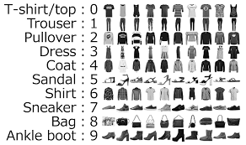
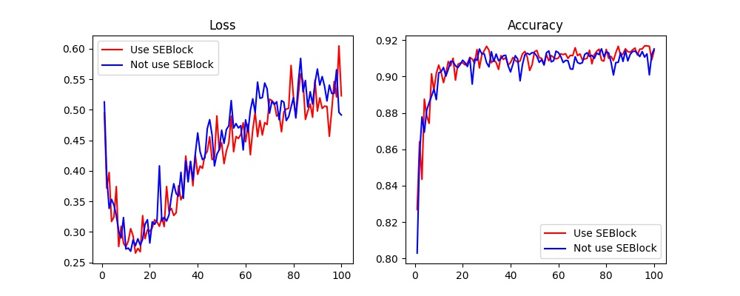
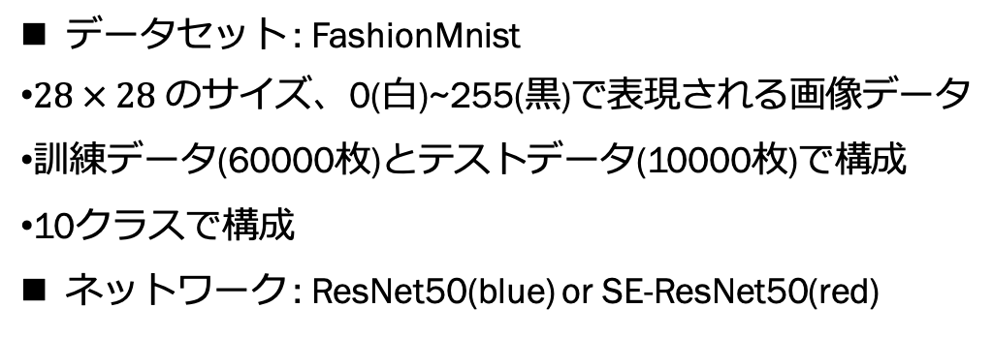
SEブロックの実装
データセット : FashionMnist
$28 × 28$ のサイズ、0(白)~255(黒)で表現される画像データ
訓練データ(60000枚)とテストデータ(10000枚)で構成
10クラスで構成
ネットワーク : ResNet50(blue) or SE-ResNet50(red)

Slide 7
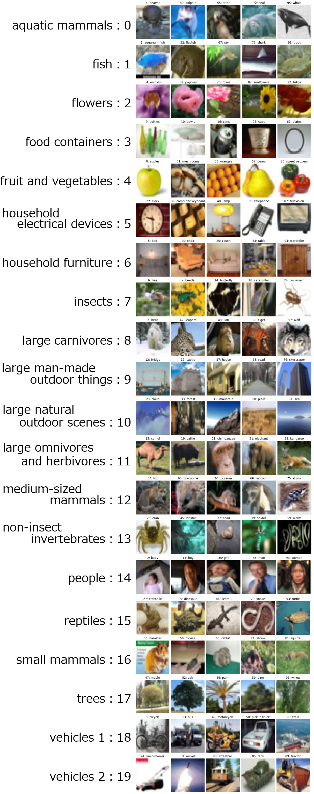
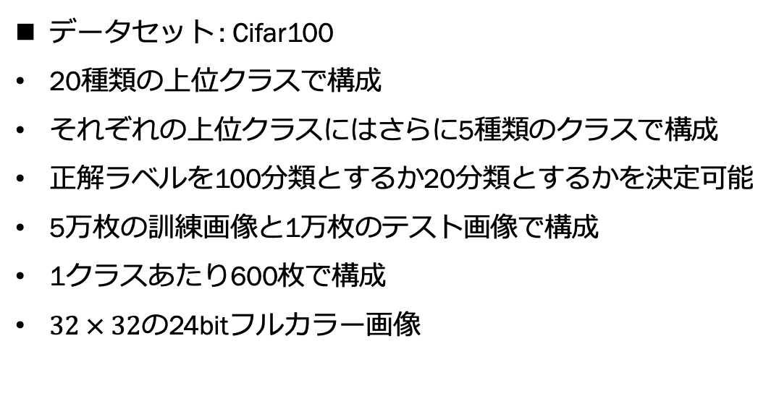
SEブロックの実装
データセット : Cifar100
20種類の上位クラスで構成
それぞれの上位クラスにはさらに5種類のクラスで構成
正解ラベルを100分類とするか20分類とするかを決定可能
5万枚の訓練画像と1万枚のテスト画像で構成
1クラスあたり600枚で構成
$32 × 32$の24bitフルカラー画像

Slide 8
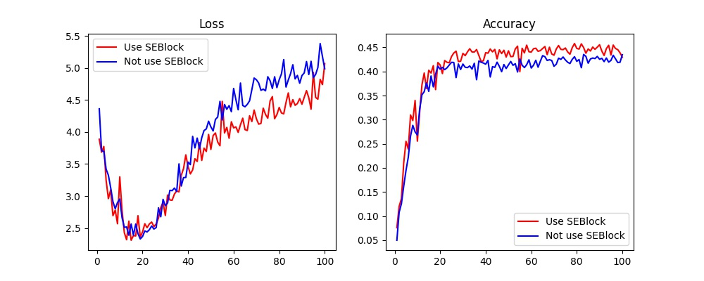
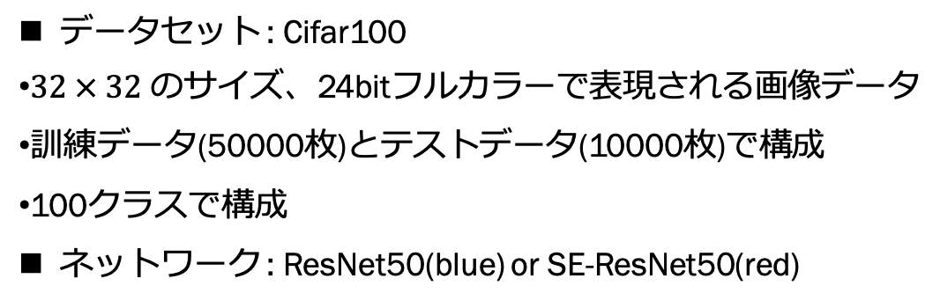
SEブロックの実装
データセット : Cifar100
$32 × 32$ のサイズ、24bitフルカラーで表現される画像データ
訓練データ(50000枚)とテストデータ(10000枚)で構成
100クラスで構成
ネットワーク : ResNet50(blue) or SE-ResNet50(red)

Slide 9
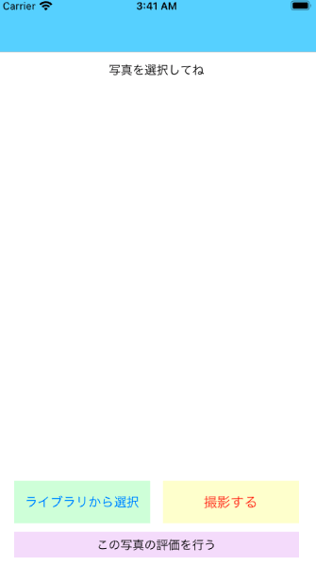
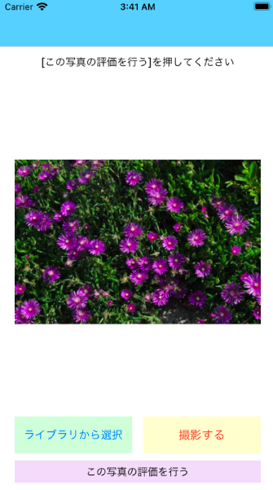
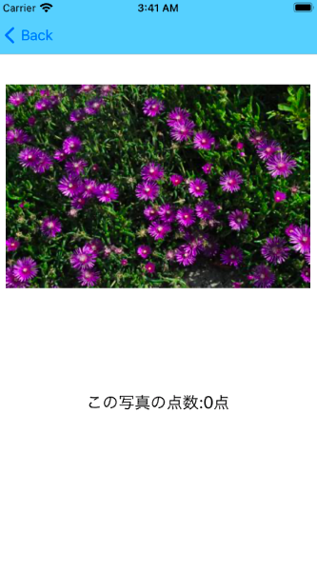
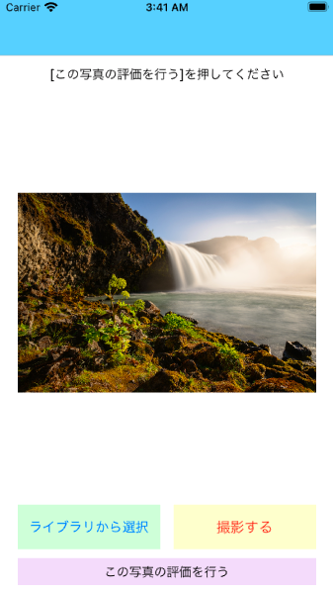
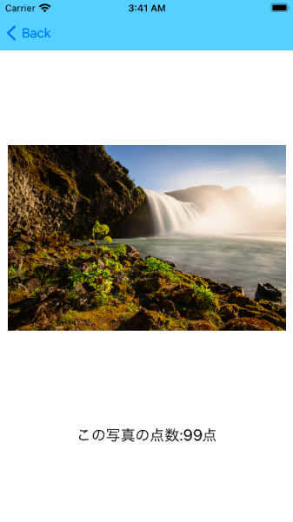
アプリ開発
ライブラリ内の写真・撮影した写真のどちらでも動作
使用した際の感想
同じ風景を撮影した際、真正面から撮影するよりも少し角度をつけたほうが点数が高い

Slide 10
次回の内容
作成したデータセットをSE-ResNet50に適応

